Slide 1

<Arrangement>
<Dato>
<Sted>
<Taler>, <Organisasjon>

Slide 2
1. Definering av prosessen for parkeringshåndheving

Slide 3
Fokus for denne opplæringen: håndheving av regulert og betalt parkering
  Parkering utenfor gater
  Offentlig tilgjengelig, halvoffentlig (f.eks. supermarked i åpningstidene) eller private parkeringsanlegg (f.eks. kontorparkering)
  (virtuelt) barrierebeskyttede eller ubeskyttede plasser
  Parkering på privat land
  Parkering i gaten
  Regulert parkering (regler gjelder (tillatelse, tidsregulering, …), men det kreves ingen betaling på stedet)
  Betalt parkering
  Ulovlig parkering (parkering på steder som ikke er anvist eller egnet for parkering).
  I denne opplæringen fokuserer vi på håndheving av retningslinjer og tiltak for gateparkering, og mer spesifikt på regulert og betalt parkering.
Notes:
Se punkt 1.2 Fokus i denne brosjyren: håndheving av regulert og betalt parkering

Slide 4
Hvorfor håndhever byene parkeringsregler?
Bringe balanse mellom tre målsettinger.
Gateregulering
Tjenesteytelse
Inntektsinndriving
Notes:
Se punkt 2. Nøkkelen til suksess: en balansert tilnærming

Slide 5
Håndheving av parkeringsovertredelser er en prosess
(og gjelder SUMP)
  Definere parkeringsretningslinjer som del av SUMP
  Sette parkeringsregler i drift ved hjelp av trafikkskilt, gateutforming
  Bekrefte etterlevelse eller manglende etterlevelse av lokale parkeringsforskrifter:
  Reagere på manglende etterlevelse
  Bruke inntekter fra håndhevingsbøter og gebyrer til beste for allmennheten (fortrinnsvis for å implementere SUMP!)
  Evaluere og tilpasse retningslinjer på grunnlag av informasjon innhentet fra håndhevingsprosessen
  Forbedre SUMP på grunnlag av evalueringen

Slide 6
Fokus på kjerneaspektene av håndhevingsprosessen
Fase 1: Bekrefte etterlevelse eller manglende etterlevelse av lokale parkeringsbestemmelser
trinn 1. Registrere kjøretøyet –
trinn 2. Forstå kjøretøyets parkeringsrettigheter
trinn 3 Sjekke parkeringsrettighetene mot parkeringsforholdene –
trinn 4. Kjøretøyet klareres eller anses å bryte reglene –
Fase 2: Reagere på manglende etterlevelse
trinn 5. Gebyrer eller bøter, borttauing eller hjulblokkering –
trinn 6. Klage eller betaling
Notes:
Se avsnitt 3.2 Avgjørende trinn i håndhevingsprosessen

Slide 7
3.
Håndhevingsprinsipper
Oppgave – Rettferdig og effektiv håndheving

Slide 8
Oppgave – Rettferdig og effektiv håndheving
 | RETTFERDIG | EFFEKTIV
Parkeringsleder
Sjåfør/klient
Notes:
PARK4SUMP setter ideen om rettferdig og effektiv parkeringshåndheving i fokus.
Instruktøren spør deltakerne om hva de ville kvalifisere som rettferdig eller effektivt, sett fra perspektivet til parkeringslederen (de lokale myndighetene) og fra perspektivet til parkeringsklienten (sjåføren).
I det neste lysbildet gis potensielle svar, i tilfelle diskusjonen ikke skulle generere nok ideer.

Slide 9
Oppgave – Rettferdig og effektiv håndheving
 | RETTFERDIG | EFFEKTIV
Parkeringsleder | Innenfor nasjonale rettslige rammer Utenlandske kjøretøy møtes med samme håndhevingsregime Ta opp spesifikke parkeringsbehov (f.eks. parkering for bevegelseshemmede) Inntekter til tjenestene | Kostnadseffektivt Tidseffektivt Bøter blir innkrevd Fornøyde ansatte
Sjåfør | Alle møtes med det samme håndhevingsregimet Kunnskap om at alle betaler for parkering. Inntektsbruk som er til fordel for byen Åpne prosedyrer og mulighet til å klage | Tydelig forståelse av hvordan og hvor det skal betales Informasjon tilgjengelig på ulike språk Ingen inngripen overfor kjøretøyet (hjulblokkering, borttauing), bare en «enkel» pengeoverføring for å avslutte håndhevingsprosessen

Slide 10
3.
Håndhevingsprinsipper
Notes:
I de neste lysbildene lister vi opp en rekke håndhevingsprinsipper. Hvert av dem fører til rettferdig og effektiv håndheving.
Instruktøren kan gå gjennom lysbildene og «undervise», eller kan bruke disse prinsippene som grunnlag for diskusjon. Er deltakerne enige, eller ikke? Hvilke prinsipper må prioriteres, og hvilke ikke?

Slide 11
Prinsipp 1: Utforme parkeringssystemer som sjåførene enkelt kan etterleve
Håndheving er ikke et mål i seg selv: den er et middel til å oppnå etterlevelse med parkeringsbestemmelsene.
Håndhevingen er nært knyttet til arten av parkeringsprinsippene, gateutforming, brukerinformasjon og betalingsalternativer: Et godt utformet opplegg fremmer etterlevelsen.
Dette krever at forskriftene er legitime: nødvendige og forholdsmessige.
Dette krever også at forskriftene blir godt kommunisert og at de er «enkle».
Ikke overraskende øker etterlevelse i takt med mer effektiv håndheving.
Notes:
Se Prinsipp 1: Utforme parkeringssystemer som sjåførene enkelt kan etterleve

Slide 12
Prinsipp 2: Oppmuntre folk til å overholde regler
Skape en positiv holdning til betaling for parkering!
Vise åpenhet om hvordan inntekter fra bøter/gebyrer blir brukt – spesifikt med tanke på øremerking av inntektene for å oppnå offentlige formål, eller for byens SUMP
Gjøre det enkelt å etterleve reglene ved hjelp av ulike betalingsalternativer, digitale tillatelser osv.
Notes:
Folks villighet til etterlevelse er et produkt av deres oppfatning av risikoene og konsekvensene av å bli tatt og straffet, og av deres egne kulturelle og atferdsmessige normer.
Folks villighet til etterlevelse har også sammenheng med deres oppfatning av legitimiteten til bestemmelsene og myndighetene som fastsetter og håndhever bestemmelsene. Hvis de oppfatter dem som illegitime, er det mindre sannsynlig at de etterlever bestemmelsene.

Slide 13
Prinsipp 3: Følg så langt som mulig forvaltningsrettslige prosedyrer
Håndhevingsprosedyrene bør fortrinnsvis følge forvaltningsrettslige prinsipper, ikke strafferettslige.
For regulert og betalt parkering
For manglende etterlevelse innenfor visse kategorier (f.eks. overskridelse av parkeringstiden med noen timer, eller med noen dager).
På denne måten kan parkeringsforvaltning tjene inn inntekter til kommunen som kan brukes til å oppmuntre til bærekraftig mobilitet!
Dette avhenger selvsagt av nasjonal lovgivning.

Slide 14
Prinsipp 3: Følg så langt som mulig forvaltningsrettslige prosedyrer
 | Forvaltningsrettslig behandling | Strafferettslig behandling
Fordeler
Ulemper
Notes:
For landene som ikke har noen administrativ bane for håndheving av parkeringsregler, kan dette lysbildet brukes for å strukturere diskusjonen om prinsipp 3. Dette er valgfritt. Instruktøren bør ideelt lande diskusjonen til fordel for posisjonen som inntas av PARK4SUMP-prosjektet.

Slide 15
Prinsipp 3: Følg så langt som mulig forvaltningsrettslige prosedyrer
 | Forvaltningsrettslig behandling | Strafferettslig behandling
Fordeler | Kontrollørene under direkte tilsyn av byen Inntekter for byen Prioriteter kan fastsettes av byen | Kobling til andre trafikkforseelser kan foretas Sentral registerføring Innkreving av bøter kobles til skattlegging
Ulemper | Byen er ansvarlig Arbeidsbelastningen på byen | Politiet har andre prioriteter Langtrukne juridiske prosedyrer
Notes:
For landene som ikke har noen administrativ bane for håndheving av parkeringsregler, kan dette lysbildet brukes for å strukturere diskusjonen om prinsipp 3. Dette er valgfritt. Instruktøren bør ideelt lande diskusjonen til fordel for posisjonen som inntas av PARK4SUMP-prosjektet.

Slide 16
Prinsipp 4: Sanksjonene bør være forholdsmessige
Sanksjonene bør være forholdsmessige, dvs. i tråd med hva som trengs for å oppnå formålet med parkeringsbestemmelsene
Borttauing eller hjulblokkering bør unngås.
Sofia (Bulgaria): borttauing av en bil. © FGM / Harry Schiffer
Notes:
Hvis tiden tillater det, kan instruktøren sette i gang en diskusjon av på hvilke betingelser borttauing eller hjulblokkering kan tillates.

Slide 17
Prinsipp 5: Håndhevingsprosedyrene bør være åpne.
Myndighetene bør sørge for at sjåførene er i stand til å forstå hele håndhevingsprosedyren, i alle trinnene av den.
Det bør finnes et kontaktpunkt for mer informasjon.
Milepælene i håndhevingsprosedyren bør være offentlig tilgjengelige.
En rimelig tilnærming til hvordan man takler flere språk, bør utvikles.
Klage til håndhevingsrelaterte beslutninger bør være mulig og med minimale terskler.
Hvordan er dette organisert i byen din?
Notes:
Instruktørens spørsmål: er det slik for byen din?

Slide 18
Prinsipp 6: Rettferdig og lik behandling av ulike parkeringsklienter
Allmennhetens støtte til parkeringsreglene kan bli utfordret hvis det ikke er mulig å håndheve alle kjøretøykategorier på en likeartet måte.
Det bør legges opp til rettferdig og lik behandling av ulike brukerkategorier
utenlandske kjøretøy,
urban fraktlogistikk og
servicekjøretøy,
Kjøretøy med diplomatskilter.
Er det slik for byen din?
Notes:
Spørsmål som skal stilles til deltakerne: er det slik for byen din? Hvorfor ikke? Hva kan forbedres?

Slide 19
Prinsipp 7: Sett pris på kontrollørene dine
Parkeringskontrollørene er det sterkeste leddet i håndhevingsprosessen.
Skikkelig og regelmessig opplæring av kontrollørene er viktig, slik at de kan hjelpe folk med parkering og andre spørsmål, og ikke bare skrive ut bøter.
Språkopplæring og kommunikasjonsferdigheter er viktig.
Kontrollørenes ansvarsportefølje kan økes.
Parkeringskontrollørene engasjerer seg i lokalsamfunnets aktiviteter og blir «øyne i gaten» eller kan fokusere på støtte til turister.
Timeplanen deres bør i så fall ta høyde for at de påtar seg slike tilleggsoppgaver.
Hva kan du gjøre for bedre å verdsette kontrollørene dine?

Slide 20
4.
Håndhevingsoperasjoner

Slide 21
Gå tilbake til håndhevingsprosessen …
  Bekrefte etterlevelse eller manglende etterlevelse av lokale parkeringsbestemmelser:
    Registrere kjøretøyet
    Forstå kjøretøyets parkeringsrettigheter
    Sjekke parkeringsrettighetene mot de parkeringsforholdene som er aktuelle der kjøretøyene blir funnet
Denne delen av håndhevingsprosessen ender med at kjøretøyet enten blir klarert (kjøretøyet har rett til å parkere, på det gitte stedet på det gitte tidspunktet), eller med
  Reagere på manglende etterlevelse
    Behandling i form av straff eller annet
    Bøter eller administrative gebyrer
    Ikke-økonomisk straff (f.eks. prikkbelastning på førerkortet, hvor dette systemet praktiseres)
    Borttauing og hjulblokkering

Slide 22
Hvordan setter du i gang håndhevingsprosessen?
Parkeringsprosess | Hvordan håndteres dette? Verktøy/teknologi som brukes | Organisasjon / enhet som har ansvaret
Oppsporing av kjøretøyet
Forstå kjøretøyets parkeringsrettigheter
Sjekke parkeringsrettighetene mot de parkeringsforholdene som er aktuelle der kjøretøyet oppspores
Avgjøre etterlevelse eller ikke
Bot/gebyr
Hjulblokkering/borttauing
Klage
Notes:
I avsnitt 2 forklarte instruktøren at parkeringshåndheving er del av en prosess som er innebygd i SUMP-gjennomføringen. I denne oppgaven blir deltakerne spurt om hvordan elementene i håndhevingskjeden blir håndtert. Både prosedyreaspektene samt verktøy og teknologi kan nevnes. Deltakerne blir også spurt om hvem som tar seg av dette i byen deres. Blir alle aspektene dekket?

Slide 23
5.
Håndhevingsverktøy

Slide 24
Gateutformingens elementer legger til rette for håndheving
Skilting som avgrenser sonene og forklarer de gjeldende gatereguleringene
Tydelig nedskrevne og distinkte parkeringsplasser, for å klargjøre hvor det kan parkeres.
Angivelse av brukerkategorier gjennom fargekoding og skilting (personer med bevegelseshemming, logistikk, beboere, parkering for butikkunder)
Parkeringsplassene bør være trygt tilgjengelig for kontrollørene

Slide 25
Oppgave: hvilke utformingselementer hindrer ulovlig parkering?

Slide 26
Oppgave: hvilke utformingselementer hindrer ulovlig parkering?

Slide 27
Oppgave: hvilke utformingselementer hindrer ulovlig parkering?

Slide 28
Oppgave: hvilke utformingselementer hindrer ulovlig parkering?

Slide 29
I de fleste tilfeller er det en digital komponent i parkeringshåndheving
Kjøretøyoppsporing:
Manuell håndheving (mest sannsynlig med digital kontoroppbakking)
Automatisk bilskiltgjenkjenning (ANPR)
Sensorer på parkeringsplass
Kamerakontroll
Registrere manglende etterlevelse
Lokal database over parkeringsrettigheter: beboertillatelser, SMS- og app-betalt parkering
Identifisering av kjøretøy som bryter parkeringsreglene
Nasjonal database over registrerte kjøretøy
Bilaterale avtaler mellom by og stat og mellom land.
Tiltak ved manglende etterlevelse: bøter og gebyrer
Papirløs utstedelse av betalingsinstruksjon
Klage over internett

Slide 30
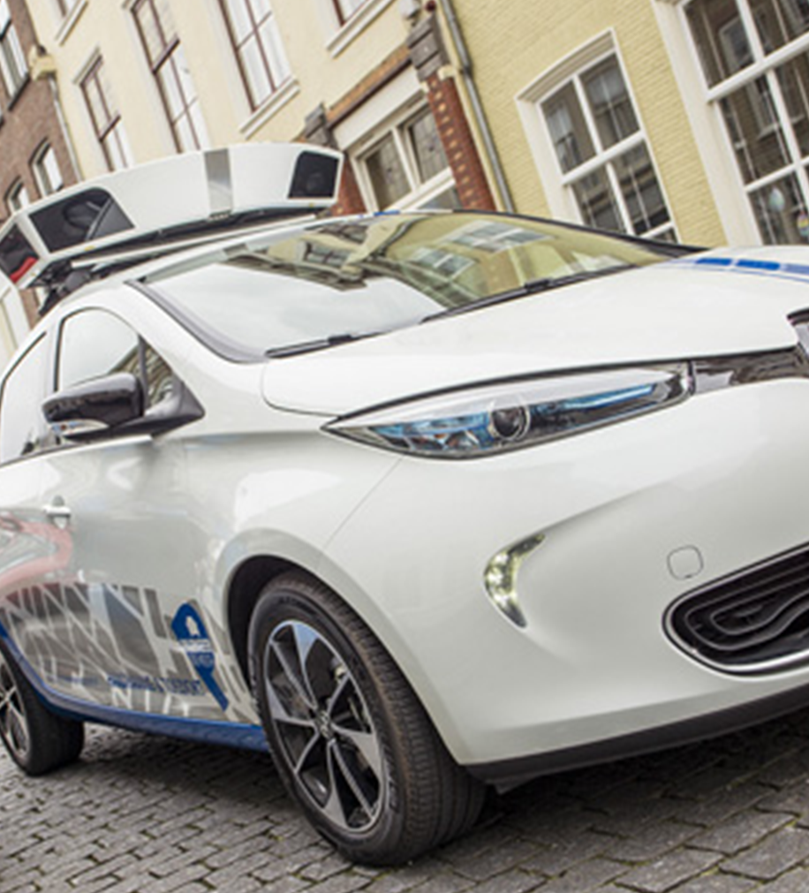
Fullt aktivert automatisk bilskiltgjenkjenning (ANPR)
  Rask og nøyaktig kjøretøy-identifisering og geo-lokalisering ved hjelp av skanning av biler eller mopeder.

Slide 31
Oppgave: digital parkeringshåndheving: Ja eller Nei?
Fullt digital håndhevingsprosess (skanne bil) | Manuell personlig opptreden (til fots, papirutstedelse)

Slide 32
Oppgave: digital parkeringshåndheving: Ja eller Nei?
Fullt digital håndhevingsprosess | Personlig opptreden
Flere kjøretøy har sjanse for å bli kontrollert. Systemets rettferdighet øker når flere kjøretøy blir kontrollert. Etter den innledende investeringen er marginalkostnaden for hvert kontrollert kjøretøy lav. Denne effektivitetsgevinsten kan allokeres til et annet sted. Kontrollørene liker det, deres jobbstatus øker. Parkering blir en del av en generell overgang til e-forvaltning. | Nasjonal lovgivning tillater ikke ANPR Mangel på digital kultur og infrastruktur i byen. Ingen sentralisert og enkel tilgang til bilskiltregisteret. Digitalisering kan være et for stort prosjekt for en liten avdeling innen parkeringshåndheving. Passer ikke med den generelle tilnærmingen til «lokalsamfunnsbasert håndheving» – øyne på gaten.

Slide 33

GDPR: pass på!
For både digitale og ikke-digitale prosesser: personvern er sentralt
Prosedyrer i samsvar med GDPR
  Inkludert en offentlig personvernpolitikk, samt
  Oppgavene til en personvernkontrollør
  Slett opplysninger om sjåfører som overholder reglene

Slide 34
Håndhevingsdata blir politikkinformasjon
Aggregerte håndhevingsdata gjør det mulig å få nøyaktig statistikk om:
Betalingsbeløp
Hvilke billettmaskiner som genererer flest eller færrest innkrevinger
Billettmaskiner som er i ustand
Gater med flest eller færrest parkeringsovertredelser
Dette kan styre vedlikeholds- og kontrollinnsats.

Slide 35
6.
Spesifikt håndhevingsproblem:
Bedragersk bruk av det europeiske parkeringskortet for personer med bevegelseshemming

Slide 36
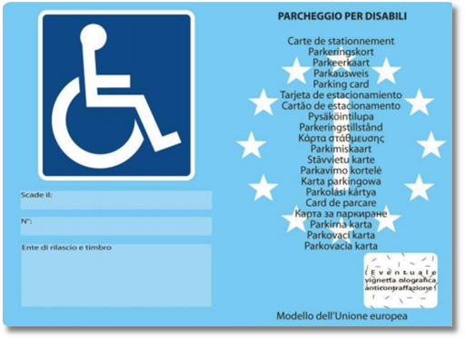
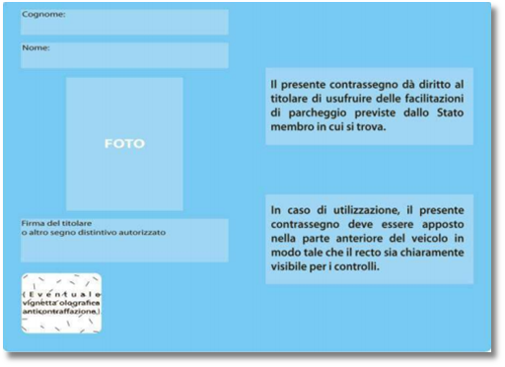
Rettslig grunnlag – hovedbestemmelser
Introduksjon av en standardisert kortmodell for fellesskapet;
Anerkjennelse av kortet av alle medlemsstater;
Format og utseende:
  Standard størrelse (106 mm x 148 mm);
  Lyseblå farge med hvitt rullestolbruker-symbol;
  Plastbelegg, unntatt plass reservert for signatur;
  Enkelte obligatoriske felt på forsiden og baksiden.
Anbefaling = ikke-bindende lov
Notes:
Rådsanbefaling av 4. juni 1998 om et parkeringskort for personer med bevegelseshemming (98/376/EF);
Rådsanbefaling av 3. mars 2008 med innføring av anbefaling 98/376/EF om et parkeringskort for personer med bevegelseshemming (2008/205/EF) – i anledning tilslutning av nye medlemsstater;

Slide 37
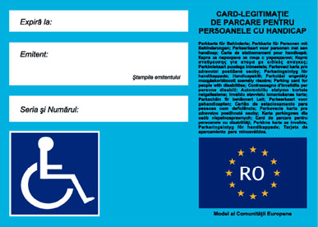
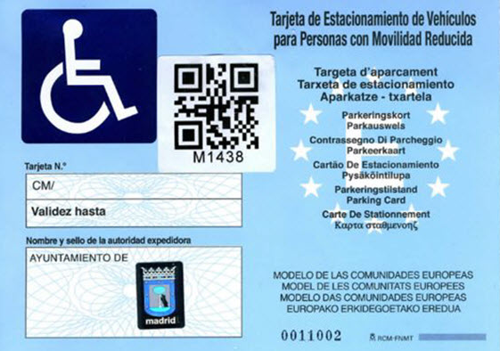
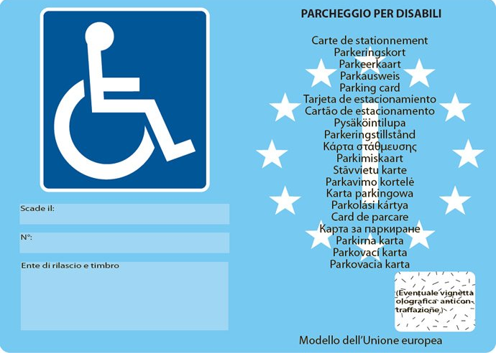
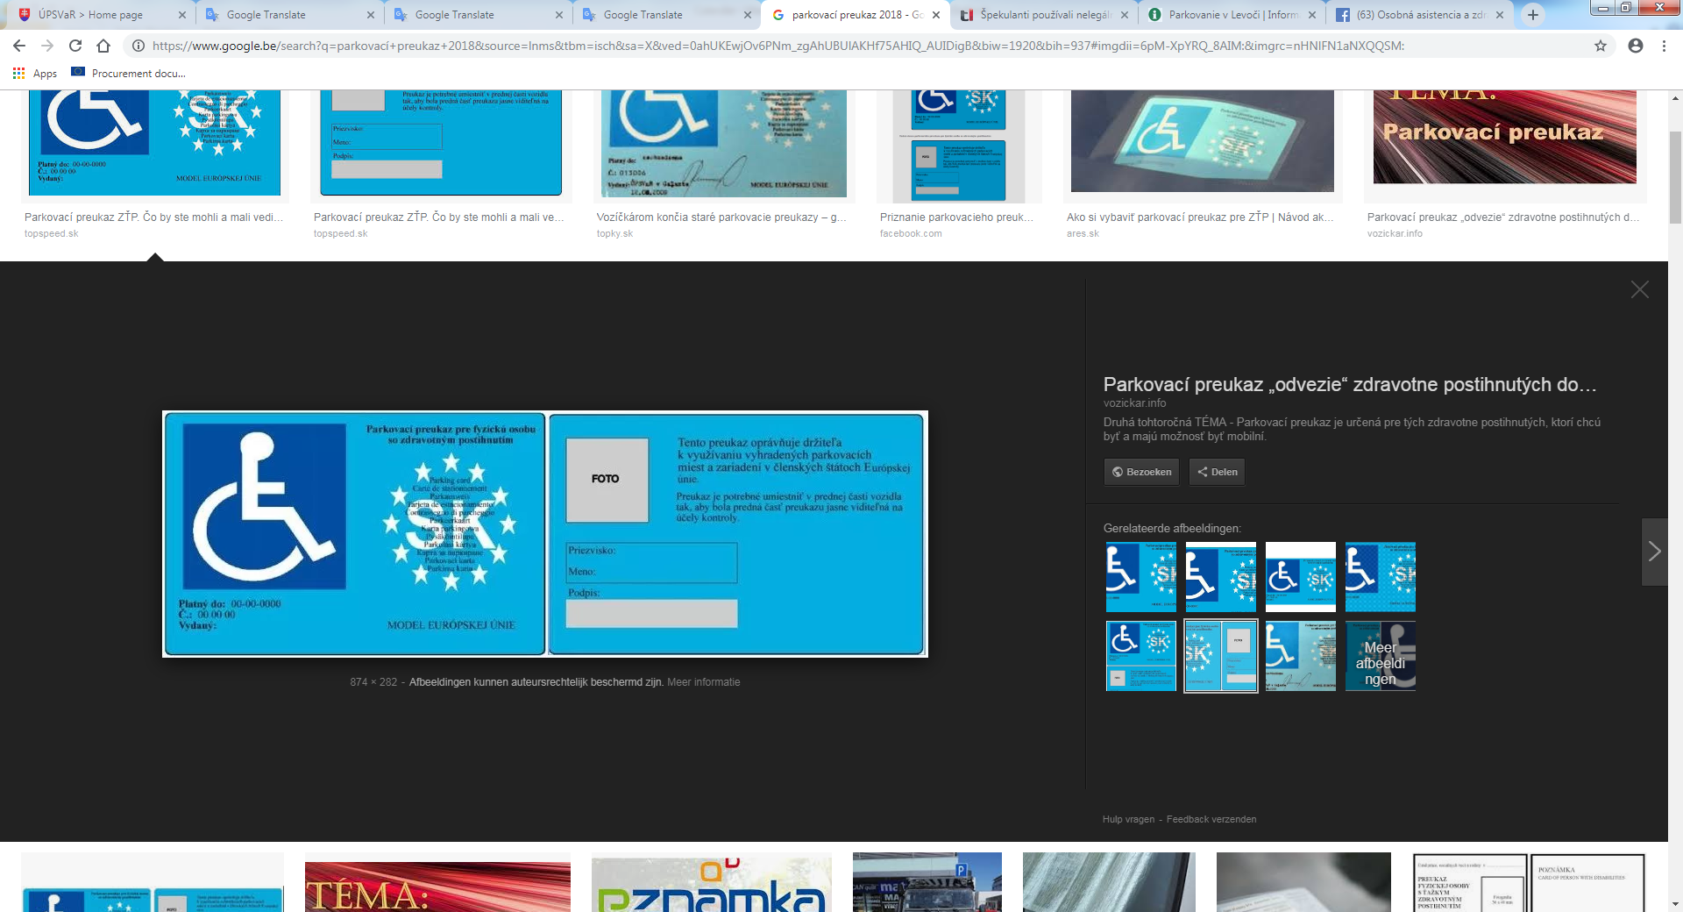

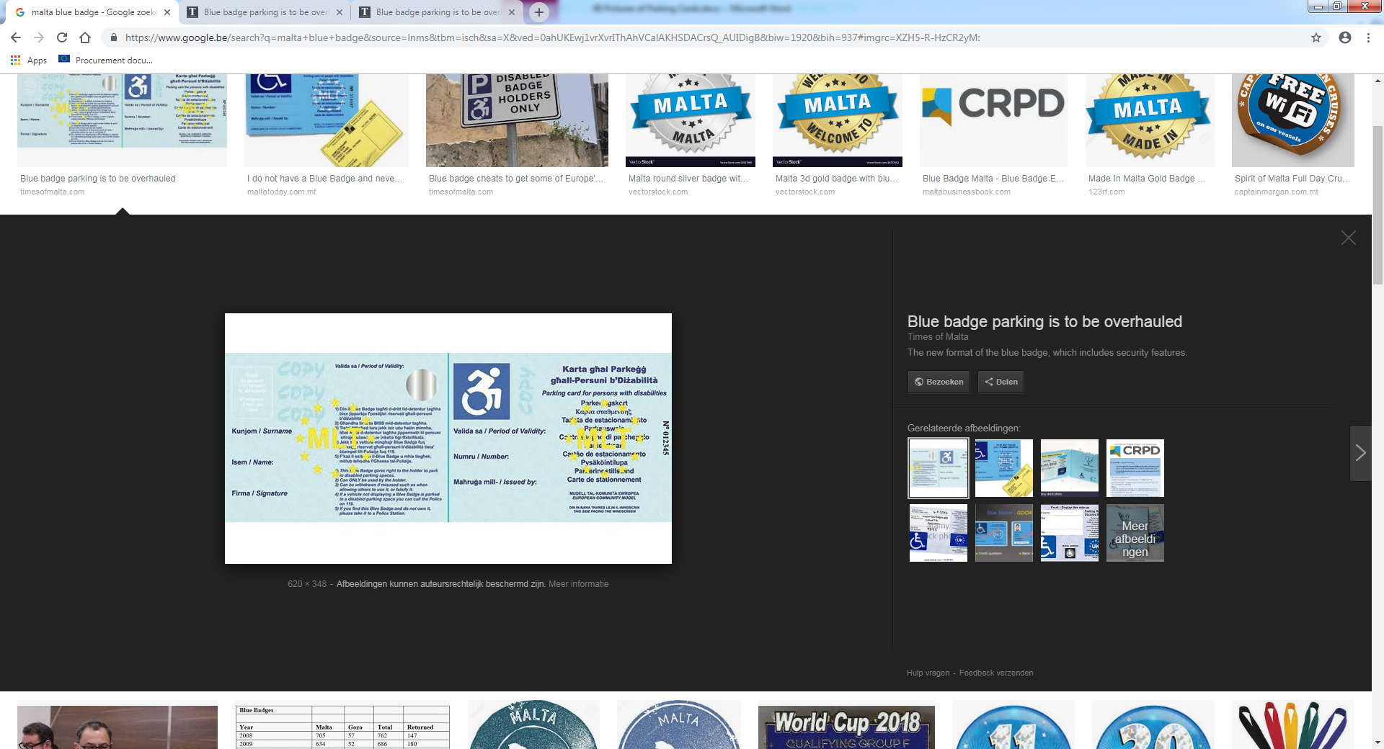
Til tross for felles bestemmelser kan kortene se forskjellig ut
Utstedt av ulike medlemsstater;
Utstedt av ulike lokale myndigheter i en medlemsstat
I enkelte medlemsstater sameksisterer ulike modeller (EU og ikke-EU)
Mange medlemsstater har lagt til funksjoner som ikke var forutsett i anbefalingen: antikopieringspapir; hologram; strekkode eller QR-kode; NFC- tagg for trådløs kortoppsporing.

Slide 38
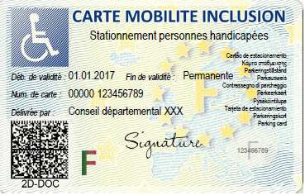
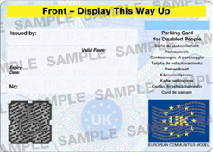
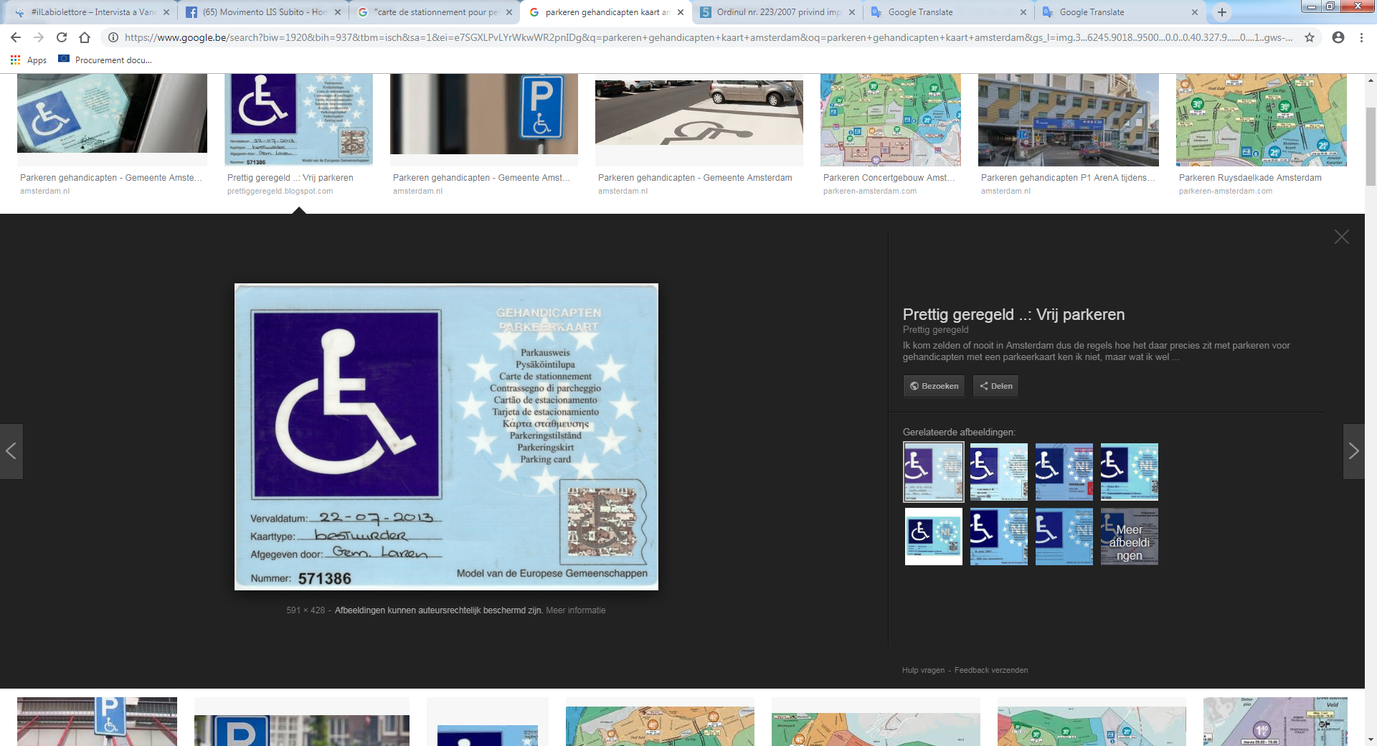
Bedragersk bruk
Tre hovedforekomster:
    Bruk av kortet fra andre personer enn innehaveren: de er ofte familiemedlemmer eller omsorgspersoner for innehaveren;
    Bruk av kortet til en avdød person: familiemedlemmer gir ikke fra seg kortet etter innehaverens død;
    Bruk av duplikater: innehavere av kortet eller personer som opptrer på deres vegne, ber om et duplikatkort samtidig som de fortsatt har det opprinnelige (forbudt praksis).
Tilgjengelighet av informasjon er begrenset
Notes:
Verifiseringer foretatt i Belgia i 2018 (etter innføring av en sentral nasjonal database) anslo at nesten 10 % av kortene i bruk var ugyldige.
Urettmessig bruk av parkeringsplasser: 9,94 % av tilfellene
Kort til avdød person fortsatt i bruk: 45,33 % av tilfellene
Opprinnelig kort fortsatt i bruk etter anmodning om duplikat: 32 % av tilfellene

Slide 39

Diskusjon
Hva kan du gjøre for å unngå bedragersk bruk av parkeringskort for bevegelseshemmede?
  Med hensyn til utstedelse av kortene?
  Med fokus på håndhevingen?
  Bevisstgjøring?
  Kapasitetsoppbygging og opplæring?

Slide 40
7. Fremtidige håndhevingsutfordringer
Notes:
Hvis tiden tillater

Slide 41
Diskusjon
Hensiktsmessig bruk av parkeringsplasser med infrastruktur for el-billading
Håndheving av sykkelparkering
Håndheving av parkeringsregulering for bygninger
Håndheving mot ondsinnede apputviklere
Ser du andre utfordringer for parkeringshåndhevingen?

Slide 42
Vedlegg.
Beste praksis

Slide 43
Vedlegg.
Beste praksis
PARK4SUMP-videoer

Slide 44
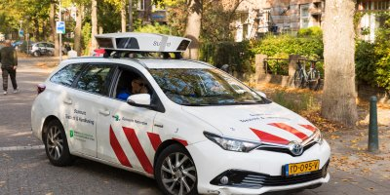
Skanne biler for håndheving i Rotterdam i Nederland (video)

Slide 45

Parkeringshåndheving i Trondheim i Norge (video)

Slide 46
Vedlegg.
Beste praksis
Øyne i gaten – Barcelona

Slide 47
Øyne i gaten – Barcelona
De ansatte kontrollerer parkering på gaten. I tillegg til sine hovedaktiviteter rapporterer de daglige hendelser i gatene i Barcelona som bør oppspores og fikses av andre selskaper eller offentlige aktører i byen.
«Vi hjelper byen til å bli mer effektiv ved at vi bidrar til at nettverksarbeidet med andre områder av byadministrasjonen blir proaktiv, og vi bidrar avgjort til økonomiske besparelser».
Parkeringsreguleringene på gaten dekker mer enn 70 % av byen

Slide 48
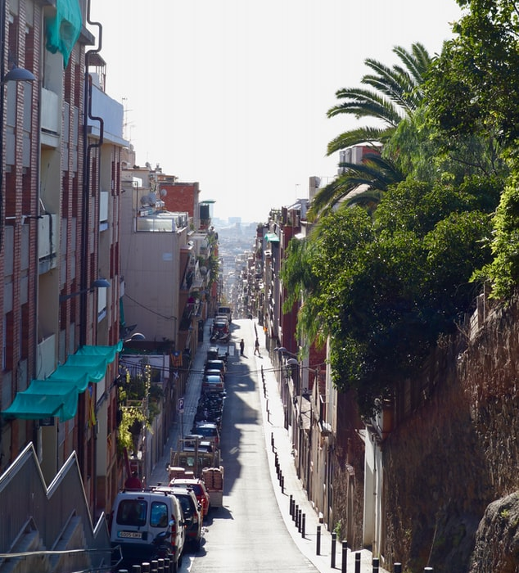
Øyne på gaten – Barcelona
Mer effektivitet med hensyn til ressurser til inspeksjon (oppsporing) i byen
Bedre servicenivå til borgerne og til kommunestyret i Barcelona
Økning i livskvalitet
Færre etterlatte biler på gaten
Direkte økonomiske besparelser for byen (færre kontrollører totalt)
Bedre kundetilfredshet
Bedre overvåkning av byen
Forbedring i byens vedlikeholdsindikatorer

Slide 49
Øyne på gaten – Barcelona

Slide 50
Vedlegg.
Beste praksis
Kampanjer for etterlevelse
Deutsche Bahn

Slide 51
Hvilken kampanje om ulovlig parkering fungerer best?
Deutsche Bahn-saken
På det tidspunkt studien ble gjennomført administrerte DB BahnPark 150 parkeringsanlegg, ofte betjent med billettmaskiner.
Hovedslagordet for en kampanje mot ulovlig parkering ble valgt «Ulovlig parkering er dyrt!» som ikke bare pekte på det personlige taper ved å bli bøtelagt, men også på kostnaden for samfunnet av ikke å bidra på en solidarisk måte.
Det ovennevnte slagordet inngikk i en storstilt kampanje. Problemet med dette er at slike tiltak også retter seg mot de kundene som er villige til å betale og som kanskje vil se seg selv truet og støtt bort.

Slide 52
Hvilken kampanje om ulovlig parkering fungerer best?
Deutsche Bahn-saken
Forsterkning av positiv atferd
Takk for at du kjøper en billett
Negativ forsterkning
Ikke vær et sort får!
Humor
Satellittnavigasjonen finner ikke veien til billettmaskinen

Slide 53
Hvilken kampanje om ulovlig parkering fungerer best?
Deutsche Bahn-saken
Forsterkningskampanjen er blitt positivt evaluert med hensyn til alle aspekter av oppfatninger det spørres etter.
Positiv evaluering og effekt
En slik kampanje er også en del av håndhevingsprosessen
Forsterkning av positiv atferd
Takk for at du kjøper en billett
Negativ forsterkning
Ikke vær et
sort
får!
Humor
Satellittnavigasjonen finner ikke veien til billettmaskinen

Slide 54
Vedlegg.
Beste praksis
Operasjon «Enable» – Dublin
Fokus på parkering for bevegelseshemmede

Slide 55
Operasjon «Enable»
Dublin-politiet har startet «operasjon enable» i 2017 for å overvåke bruken av parkeringstillatelser for bevegelseshemmede.
Tillatelser som brukes på falske premisser, blir beslaglagt og returnert til de som har utstedt dem. Det blir fremmet sak mot overtrederne.
Operasjonen er blitt støttet av en nettkampanje på sosiale medier, med gjenlyd i TV og radio.
Kampanjen er blitt kopiert utenfor Dublin, med gode resultater.

Slide 56
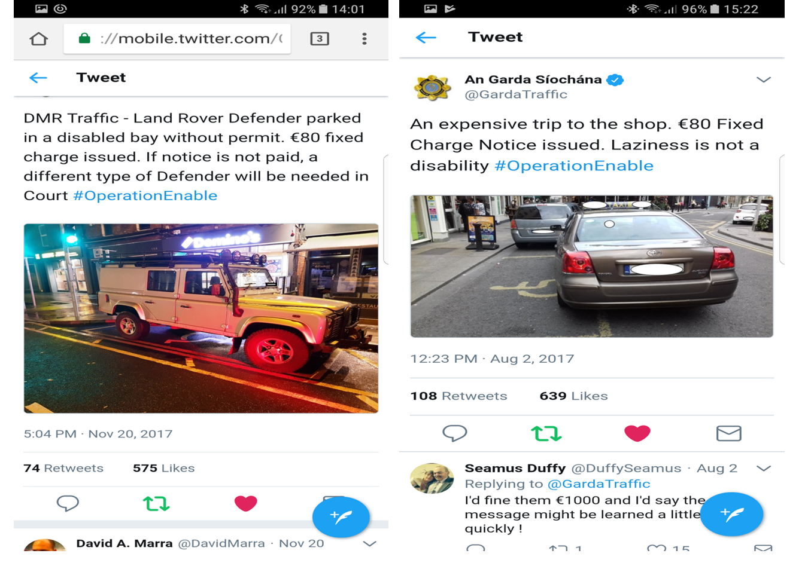

Slide 57


Takk!
<Taler>
Kontaktopplysninger
<Organisasjon>
<Adresse>
<e-postadresse>
http://www.civitas.eu

